Slide 1
Cтруктуры данных

Slide 2
Физическое представление данных
Структура данных — это программная единица, позволяющая хранить и обрабатывать какие либо связанные данные.
Используется для реализации каких либо абстрактных типов данных.
Структурой данных определяет то, как данные будут размещены в памяти и соответственно время, необходимое для выполнения тех или иных операций над хранимыми данными.

Slide 3
Основные структуры данных
массив;
связный список;
двоичное (бинарное) дерево;
хеш-структуры;
комбинированные структуры.

Slide 4
Массив
Массив ­ это конечная совокупность однотипных величин.
Массив занимает непрерывную область памяти и предоставляет прямой, или произвольный, доступ к своим элементам по индексу.
Память под массив выделяется до начала работы с ним и впоследствии не изменяется.
0 1 2 3 4 5 6 7
int [ ] mas=new int [8];

Slide 5
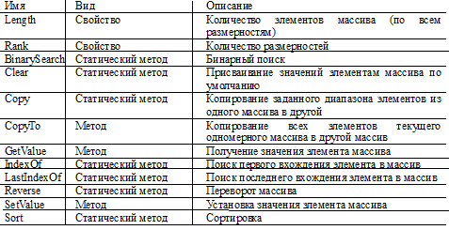
Массивы в С#
Все массивы в С# имеют общий базовый класс Array, определенный в пространстве имен System.
Notes:
В нем есть несколько полезных методов, упрощающих работу с массивами, например, методы получения размерности, сортировки и поиска.

Slide 6
Связный список
Связный список - это структура данных состоящая из узлов, каждый из которых содержит собственные данные и одну или две ссылки на следующие и/или предыдущие узлы списка.
Расположение элементов списков в памяти компьютера не совпадает с расположением элементов в списке.
Операции добавления и удаления элементов из списка не требуют перераспределения памяти под всю структуру данных.
Пример 14_1

Slide 7
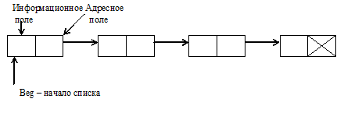
Линейный однонаправленный список
class имя_типа
{
// поле любого, ранее объявленного или стандартного типа
информационное поле;
// адрес следующего элемента списка
адресное поле;
}

Slide 8
Линейный однонаправленный список
class Point
{
//информационное поле
int data;
//адресное поле
Point next;
}
class Person
{
//информационное поле
string name; //информационное поле
int age;
//адресное поле
Person next;
}

Slide 9
Линейный однонаправленный список
Над списками можно выполнять следующие операции:
начальное формирование списка (создание первого элемента);
добавление элемента в конец списка;
добавление элемента в начало списка;
поиск элемента с заданным ключом;
удаление элемента с заданным ключом;
удаление элемента с заданным номером;
добавление элемента с заданным номером;
и т. д.

Slide 10
Создание элемента списка
class Point
{
//информационное поле
public int data;
//адресное поле
public Point next;
//конструктор без параметров
public Point() {
data=0;
next=null;
}
//конструктор с параметрами
public Point(int d) {
data=d;
next=null;
}
public override string ToString()
{
return data + " ";
}
}

Slide 11
Создание списка из n элементов
//формируем 1-ый элемент
static Point MakePoint(int d)
{
Point p = new Point(d);
return p;
}
//добавляем элементы
static Point MakeList(int size)
{
if (size == 0) return null;
Random rnd = new Random();
//формируем инф. поле с помощью ДСЧ
int info = rnd.Next(0, 11);
//формируем первый элемент
Console.WriteLine("The element {0} is adding...", info);
Point beg = MakePoint(info);
//добавляем остальные элементы
for (int i = 1; i < size; i++)
{
info = rnd.Next(0, 11);
Console.WriteLine("The element {0} is adding...", info);
Point p = MakePoint(info);
p.next = beg;
beg = p;
}
return beg;
}

Slide 12
Создание списка из n элементов
static Point MakeListToEnd(int size) //добавление в конец
{
if (size == 0) return null;
Random rnd = new Random();
int info = rnd.Next(0, 11);
Console.WriteLine("The element {0} is adding...", info);
Point beg = MakePoint(info);
Point r = beg;
for (int i = 1; i < size; i++)
{
info = rnd.Next(0, 11);
Console.WriteLine("The element {0} is adding...",info);
Point p = MakePoint(info);
r.next = p;
r = p;
}
return beg;
}

Slide 13
Перебор элементов списка
static void ShowList(Point beg)
{
//проверка наличия элементов в списке
if (beg == null)
{
Console.WriteLine("The List is empty");
return;
}
Point p = beg;
while (p!=null)
{
Console.Write(p);
p = p.next;
}
Console.WriteLine();
}

Slide 14
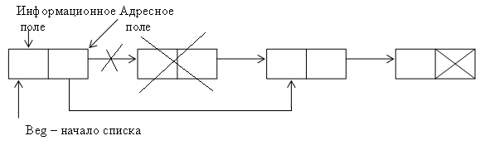
Удаление элемента с заданным номером
Point p = beg;
for (int i = 1; i < number - 1 && p.next != null; i++)
p = p.next;
if (p.next == null)
{
Console.WriteLine("Error! ");
return beg;
}
p.next = p.next.next;
Console.WriteLine("The element is deleting...");
return beg;
}
static Point DelElement(Point beg, int number)
{
if (beg == null)//пустой список
{
Console.WriteLine("Error! ");
return null;
}
if (number == 1)
{
beg = beg.next;
return beg;
}

Slide 15
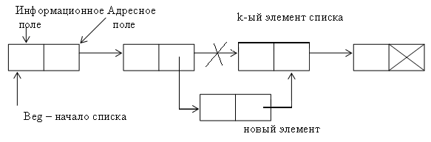
Добавление элемента с заданным номером
static Point AddPoint(Point beg, int number)
{
Random rnd = new Random();
int info = rnd.Next(10, 100);
Console.WriteLine("The element {0} is adding...", info);
Point NewPoint = MakePoint(info);
if (beg == null)
{
beg = MakePoint(info);
return beg;
}
if (number == 1) { NewPoint.next = beg;
beg = NewPoint;
return beg;
}
Point p = beg;
for (int i = 1; i < number-1 && p != null; i++)
p = p.next;
if (p == null)
{
Console.WriteLine("Error! "); return beg;
}
NewPoint.next = p.next;
p.next = NewPoint;
return beg;
}

Slide 16
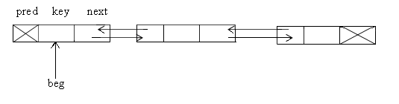
Двунаправленные списки
public Point(int d)
{
data = d;
next = null;
pred = null;
}
public override string ToString()
{
return data + " ";
}
}
class Point
{
public int data;
public Point next, pred;
public Point()
{
data = 0;
next = null;
pred = null;
}
Пример Dynamic_structure

Slide 17
Бинарное дерево
Бинарное дерево ­ это динамическая структура данных, состоящая из узлов, каждый из которых содержит помимо данных не более двух ссылок на различные бинарные поддеревья.
5
корень
2
9
лист
6
11
лист
лист

Slide 18
Бинарные деревья
Корень
class Point
{
public int data;
public Point left, right;
public Point(int d=0)
{
data = d;
left = null;
right = null;
}
public override string ToString()
{
return data + " ";
}
}
5
Предок
3
null
null
7
Потомок
null
1
null
Лист
null
9
null
Лист

Slide 19
Бинарные деревья
Высота дерева определяется количеством уровней, на которых располагаются узлы.
Если дерево организовано таким образом, что для каждого узла все ключи его левого поддерева меньше ключа этого узла, а все ключи его правого поддерева - больше называется деревом поиска. Одинаковые ключи не допускаются.
В идеально сбалансированном дереве количество узлов в справа и слева отличается не более, чем на единицу

Slide 20
Бинарные деревья
Дерево можно определить как рекурсивную структуру, в которой каждый элемент является:
либо пустой структурой;
либо элементом, с которым связано конечное число поддеревьев.
Действия с рекурсивными структурами удобнее всего описываются с помощью рекурсивных алгоритмов.

Slide 21
Бинарные деревья
Дерево можно определить как рекурсивную структуру, в которой каждый элемент является:
либо пустой структурой;
либо элементом, с которым связано конечное число поддеревьев.
Действия с рекурсивными структурами удобнее всего описываются с помощью рекурсивных алгоритмов.

Slide 22
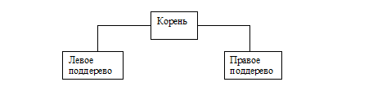
Бинарные деревья
На этом дереве можно определить три метода упорядочения:
Слева направо: Левое поддерево – Корень – Правое поддерево;
Сверху вниз: Корень – Левое поддерево – Правое поддерево;
Снизу вверх: Левое поддерево – Правое поддерево – Корень.

Slide 23
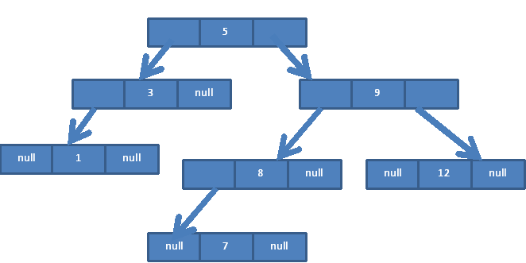
Обход слева направо
void Run(Point p)
{
if(p!=null)
{
Run(p.left);
<обработка p.data>
Run(p.right);
}

Slide 24
Обход сверху вниз
void Run(Point p)
{
if(p!=null)
{
Run(p.left);
Run(p.right); <обработка p.data>
}

Slide 25
Обход снизу вверх
void Run(Point p)
{
if(p!=null)
{
Run(p.left);
<обработка p.data>
Run(p.right);
}

Slide 26
Формирование идеально сбалансированного дерева
//вспомогательная функция для ввода информации
static int GetInfo()
{
int info = rnd.Next(0, 100);
Console.WriteLine("The element {0} is adding...", info);
return info;
}
static Point IdealTree(int size, Point p)
{
Point r;
int nl, nr;
if(size==0){p=null;return p;}
nl=size/2; nr=size-nl-1;
int d = GetInfo();
r = new Point(d);
r.left=IdealTree(nl,r.left);
r.right=IdealTree(nr,r.right);
return r;
}

Slide 27
Печать дерева по уровням
static void ShowTree(Point p, int l)
{
if(p!=null)
{
ShowTree(p.left,l+3);
for (int i = 0; i < l; i++)
Console.Write(" ");
Console.WriteLine(p.data);
ShowTree(p.right,l+3);
}
}
static void Main(string[] args)
{
int size = 5;
Point idTree=null;
idTree= IdealTree(size, idTree);
ShowTree(idTree, 3);
}

Slide 28
Дерево поиска
При формировании дерева поиска нужно учитывать упорядоченность элементов в таком дереве, т. е. добавление элемента с ключом больше текущего осуществляется в правое поддерево, а меньше текущего – в левое. Ключи не дублируется,

Slide 29
Формирование дерева поиска
static Point MakePoint(int d)
{
Point p=new Point(d);
return p;
}
static Point Add(Point root, int d)
{
Point p = root;
Point r = null;
bool ok = false;
while (p!=null && !ok)
{
r = p;
if (d == p.data) ok = true; else
if (d < p.data) p = p.left;
else p = p.right;
}
if (ok) return p;
Point NewPoint = MakePoint(d);
if (d < r.data) r.left = NewPoint;
else r.right = NewPoint;
return NewPoint;
}

Slide 30
Задачи
Найти количество четных элементов в дереве.
Найти количество листьев в дереве.
Найти высоту дерева.

Slide 31
Хеш-таблицы
Хеш-таблица — это структура данных, реализующая интерфейс ассоциативного массива, она позволяет хранить пары (ключ, значение) и выполнять три операции:
операцию добавления новой пары,
операцию поиска,
операцию удаления пары по ключу.
Существуют два основных варианта хеш-таблиц:
с цепочками,
открытой адресацией.

Slide 32
Хеш-таблица
Выполнение операции в хеш-таблице начинается с вычисления хеш-функции от ключа.
Получающееся хеш-значение i = hash(key) играет роль индекса в массиве H.
Ситуация, когда для различных ключей получается одно и то же хеш-значение, называется коллизией.

Slide 33
Хеш-таблица с цепочками
Хеш-таблица – это структура данных представляющая собой комбинацию массива и списков.
0
00
1
2
11
02
20
3
13
4
5
23
05
Notes:
Каждый элемент массива представляет собой указатель на начало списка.
При помещении элемента в структуру сначала вычисляется хеш-функция и в зависимости от полученного результата элемент помещается в один из списков, полученное значение является индексом массива.
Число хранимых элементов делённое на размер массива (число возможных значений хэш-функции) называется коэффициентом заполнения хэш-таблицы

Slide 34
class LPoint
{
public int key;
public string value;
public LPoint next;
static Random rnd = new Random();
public LPoint(string s)
{
value = s;
key = GetHashCode();
next = null;
}
public override string ToString()
{
return key + ":" + value.ToString();
}
public override int GetHashCode()
{
int code = 0;
foreach (char c in value)
code += (int)c;
return code;
}
}

Slide 35
class HTable
{
public LPoint[] table;
public int Size;
public HTable(int size=10)
{
Size = size;
table = new LPoint[Size];
}
public bool Add (string s)
{
LPoint point = new LPoint(s);
if (s == null) return false;
int index = Math.Abs(point.GetHashCode()) % Size;
if (table[index] == null) table[index] = point;
else
{
LPoint cur = table[index];
if (string.Compare (cur.ToString(), point.ToString()) == 0)
return false;
while (cur.next != null)
{
if (string.Compare (cur.ToString(), point.ToString()) == 0)
return false;
cur = cur.next;
}
cur.next = point;
}
return true;
}

Slide 36
public void Print()
{
if (table == null) { Console.WriteLine("Таблица пустая!"); return; }
for (int i = 0; i < Size; i++)
{
if (table[i] == null) Console.WriteLine(i + " : ");
else{
Console.Write(i + " : ");
LPoint p = table[i];
while (p != null) { Console.Write(p.ToString() + "\t");
p = p.next;
}
Console.WriteLine();
}
}
}
else
{
LPoint cur = table[index];
if (string.Compare (cur.ToString(), point.ToString()) == 0)
return false;
while (cur.next != null)
{
if (string.Compare (cur.ToString(), point.ToString()) == 0)
return false;
cur = cur.next;
}
cur.next = point;
}
return true;
}

Slide 37
else
{
LPoint cur = table[index];
if (string.Compare (cur.ToString(), point.ToString()) == 0)
return false;
while (cur.next != null)
{
if (string.Compare (cur.ToString(), point.ToString()) == 0)
return false;
cur = cur.next;
}
cur.next = point;
}
return true;
}
public bool FindPoint(string str)
{
LPoint lp = new LPoint(str);
int code = Math.Abs(lp.GetHashCode()) % Size;
if (String.Compare (table[code].value, str) == 0) return true;
lp = table[code];
while (lp != null)
{
if (string.Compare (lp.value, str) == 0)
return true;
lp = lp.next;
}
return false;
}

Slide 38
if (lp.next!=null)
{
str=lp.next.value;
lp.next = lp.next.next;
return str;
}
return null;
}
}
public string DelPoint(string str)
{
LPoint lp = new LPoint(str);
int code = Math.Abs(lp.GetHashCode()) % Size;
lp = table[code];
if (table[code] == null) return null;
if (table[code]!=null && String.Compare (table[code].value, str) == 0)
{
lp = table[code];
table[code] = table[code].next;
return lp.value;
}
while (lp.next != null && (string.Compare(lp.next.value, str) != 0))
lp = lp.next;

Slide 39
HTable ht = new HTable();
foreach (string s in arr)
ht.Add(s);
ht.Print();
string findStr;
do
{
Console.WriteLine("Введите строку для поиска");
findStr = Console.ReadLine();
if (findStr == "end") continue;
if (ht.FindPoint(findStr)) Console.WriteLine("Строка найдена");
else Console.WriteLine("Строка не найдена");
} while (findStr != "end");
static void Main(string[] args)
{
string[] arr = new string[22];
arr[0] = "aaa";
arr[1] = "aab"; arr[2] = "aba";
arr[3] = "baa"; arr[4] = "abb";
arr[5] = "bba"; arr[6] = "aac";
arr[7] = "caa"; arr[8] = "aca";
arr[9] = "abc"; arr[10] = "bca";
arr[11] = "acc"; arr[12] = "cca";
arr[13] = "bcb"; arr[14] = "bbc";
arr[15] = "ccb"; arr[16] = "bbb";
arr[17] = "ccc"; arr[18] = "acb";
arr[19] = "cba"; arr[20] = "ccb";
arr[21] = "acc";

Slide 40
Доступ к элементам коллекций с помощью нумератора
Нумератор – это объект, который используется для перебора коллекции циклом foreach. Нумератор представляет собой «курсор», который перемещается по коллекции только в одну сторону.
Нумератор реализует интерфейс IEnumerator.
Нумератор
Коллекция (перечислимый объект)

Slide 41
Интерфейс IEnumerator
object Current { get; }- свойство, которое позволяет получить элемент, соответствующий текущему значению нумератора.
bool MoveNext() – метод, при каждом обращении к которому текущая позиция нумератора перемещается к следующему элементу коллекции.
void Reset() – метод, который устанавливает нумератор в начало коллекции.

Slide 42
Интерфейс IDictionaryEnumerator
Класс DictionaryEnumerator является производным от класса IEnumerator и дополнительно определяет три свойства:
DictionaryEntry Entry { get; } - позволяет получить пару ключ/значение в форме структуры типа DictionaryEntry.
object Key { get; } - позволяет получить прямой доступ к ключу.
object Value { get; } - позволяет получить прямой доступ к значению.
Notes:
Вместо Current

Slide 43
Интерфейс IEnumerable
Перечислимый объект– это объект, по которому движется нумератор.
Перечислимый объект (коллекция) либо реализует интерфейс IEnumerable, либо содержит метод GetEnumerator, который возвращает нумератор.

Slide 44
Обобщенные интерфейсы
Интерфейсы IEnumerator и IEnumerable почти всегда реализуются в сочетании со своими обобщенными версиями.
public interface IEnumerator<T>:IEnumerator, IDisposable
{
T Current {get;}
}
public interface IEnumerable<T>:IEnumerable
{
IEnumerator<T> GetEnumerator();
}
Notes:
Плюс к методам, которые есть в обычных и/ф, д.б. еще эти

Slide 45
Пример: локальный класс MyNumerator для перебора коллекции
class MyEnumerator : IEnumerator<T>
{
Point<T> beg;//начало коллекции
Point<T> current;//текущий элемент коллекции
//конструктор
public MyEnumerator(MyGenericCollection<T> c)
{
beg = c.beg;
current = c.beg;
}

Slide 46
Пример: локальный класс MyNumerator для перебора коллекции
/*свойство, которое реализует интерфейс IEnumerator */
object IEnumerator.Current
{
get { return Current; }
}
/*свойство, которое возвращает информационное поле текущего элемента, реализует свойство интерфейса IEnumerator<T>*/
public T Current
{
get { return current.Data; }
}

Slide 47
Пример: локальный класс MyNumerator для перебора коллекции
/*метод для перехода к следующему элементу списка, реализует интерфейс IEnumerator */
public bool MoveNext()
{
if (current.next == null)//конец списка
{
Reset();//переход на начало коллекции
return false;
}
else
{
//переход к следующему элементу коллекции
current = current.next;
return true;
}
}

Slide 48
Пример: локальный класс MyNumerator для перебора коллекции
/*метод, который ставит текущий элемент на начало коллекции, реализует интерфейс IEnumerator */
public void Reset()
{
current = this.beg;
}
/*метод для удаления ресурсов нумератора, реализует интерфейс IEnumerator<T> */
public void Dispose() { }
} //конец MyNumerator

Slide 49
Пример: локальный класс MyNumerator для перебора коллекции
В самой коллекции необходимо реализовать интерфейс IEnumerable<T>:
/*метод необобщенного интерфейса IEnumerable, который возвращает объект-нумератор*/
IEnumerator IEnumerable.GetEnumerator()
{
return GetEnumerator();
}
/*метод обобщенного интерфейса IEnumerable<T>, который возвращает обобщенный объект-нумератор */
public IEnumerator<T> GetEnumerator()
{
return new MyEnumerator(this);
}

Slide 50
Пример: локальный класс MyNumerator для перебора коллекции
Метод foreach получит объект-нумератор с помощью метода IEnumerator<T> GetEnumerator() и с его помощью будет перебирать элементы коллекции.
foreach (Person p2 in c)// вместо Т
Console.WriteLine(p2.ToString());

Slide 51
Пример: локальный класс MyNumerator для перебора коллекции
Метод foreach получит объект-нумератор с помощью метода IEnumerator<T> GetEnumerator() и с его помощью будет перебирать элементы коллекции.
foreach (Person p2 in c)// вместо Т
Console.WriteLine(p2.ToString());

Slide 52
Итераторы
Итератор представляет собой блок кода, задающий последовательность перебора элементов объекта.
На каждом проходе цикла foreach выполняется один шаг итератора, заканчивающийся выдачей очередного значения.
Выдача значения выполняется с помощью ключевого слова yield:
yield return: определяет возвращаемый элемент;
yield break: указывает, что последовательность больше не имеет элементов.

Slide 53
Итераторы
//реализовать необобщенный нумератор
IEnumerator IEnumerable.GetEnumerator()
{
return GetEnumerator();
}
//реализовать обобщенный нумератор
public IEnumerator<T> GetEnumerator()
{
Point<T> current = beg;
while (curr != null)
{
yield return current.Data;
current = current.next;
}
}
Notes:
С помощью итераторов реализовать интерфейс IEnumerable<T> для коллекции можно следующим образом:

Slide 54
Итераторы
Метод foreach получит итератор с помощью метода IEnumerator<T> GetEnumerator() и с его помощью будет перебирать элементы коллекции.
foreach (Person p2 in c)// вместо Т
Console.WriteLine(p2.ToString());

Slide 55
Лабораторная работа №12 Классы-коллекции, создаваемые пользователем
Задание 1. Сформировать и обработать однонаправленный список, двунаправленный список, бинарное дерево.
Задание 2. На базе однонаправленного списка/двунаправленного списка/бинарного дерева реализовать указанную коллекцию. Перебрать ее оператором foreach.

